Slide 1

Тур агентство
Название проекта: Автоматизация работы туристического агентства.
Цель: Создание приложения для эффективного планирования поездок с персонализированными маршрутами.

Slide 2
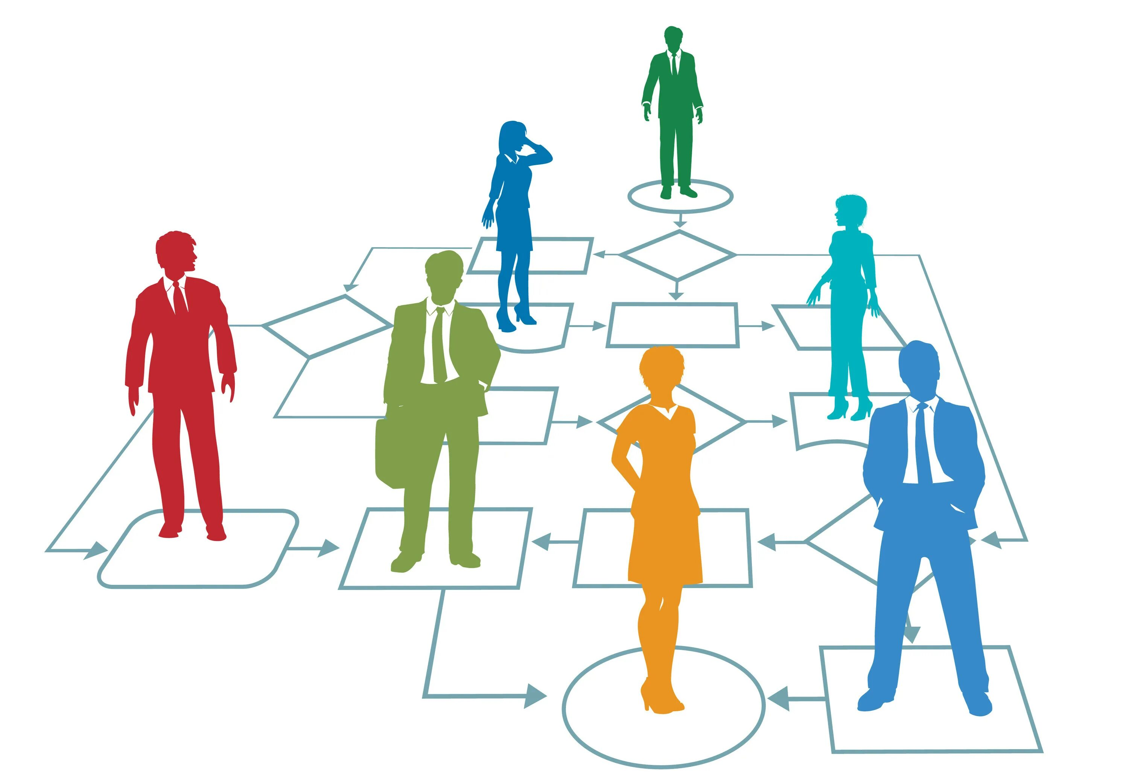
Цели и задачи
Цели:
Автоматизация процессов работы тур агентства.
Персонализация маршрутов для пользователей.
Задачи:
Разработка интуитивно понятного интерфейса.
Интеграция с базой данных для хранения информации.

Slide 3


Инструменты для разработки
Среда разработки:
Дизайн интерфейса:
Visual Studio 2022 (для создания и реализации проекта)
Figma (для проектирования пользовательского интерфейса)

Slide 4

Пользователи программного обеспечения
1
Администратор
2
Менеджер
3
Пользователь
Управляет пользователями и проектом, добавляет новых сотрудников.
Добавляет и редактирует туры, управляет информацией о пользователях..
Клиент, который просматривает доступные туры и может их приобретать.

Slide 5
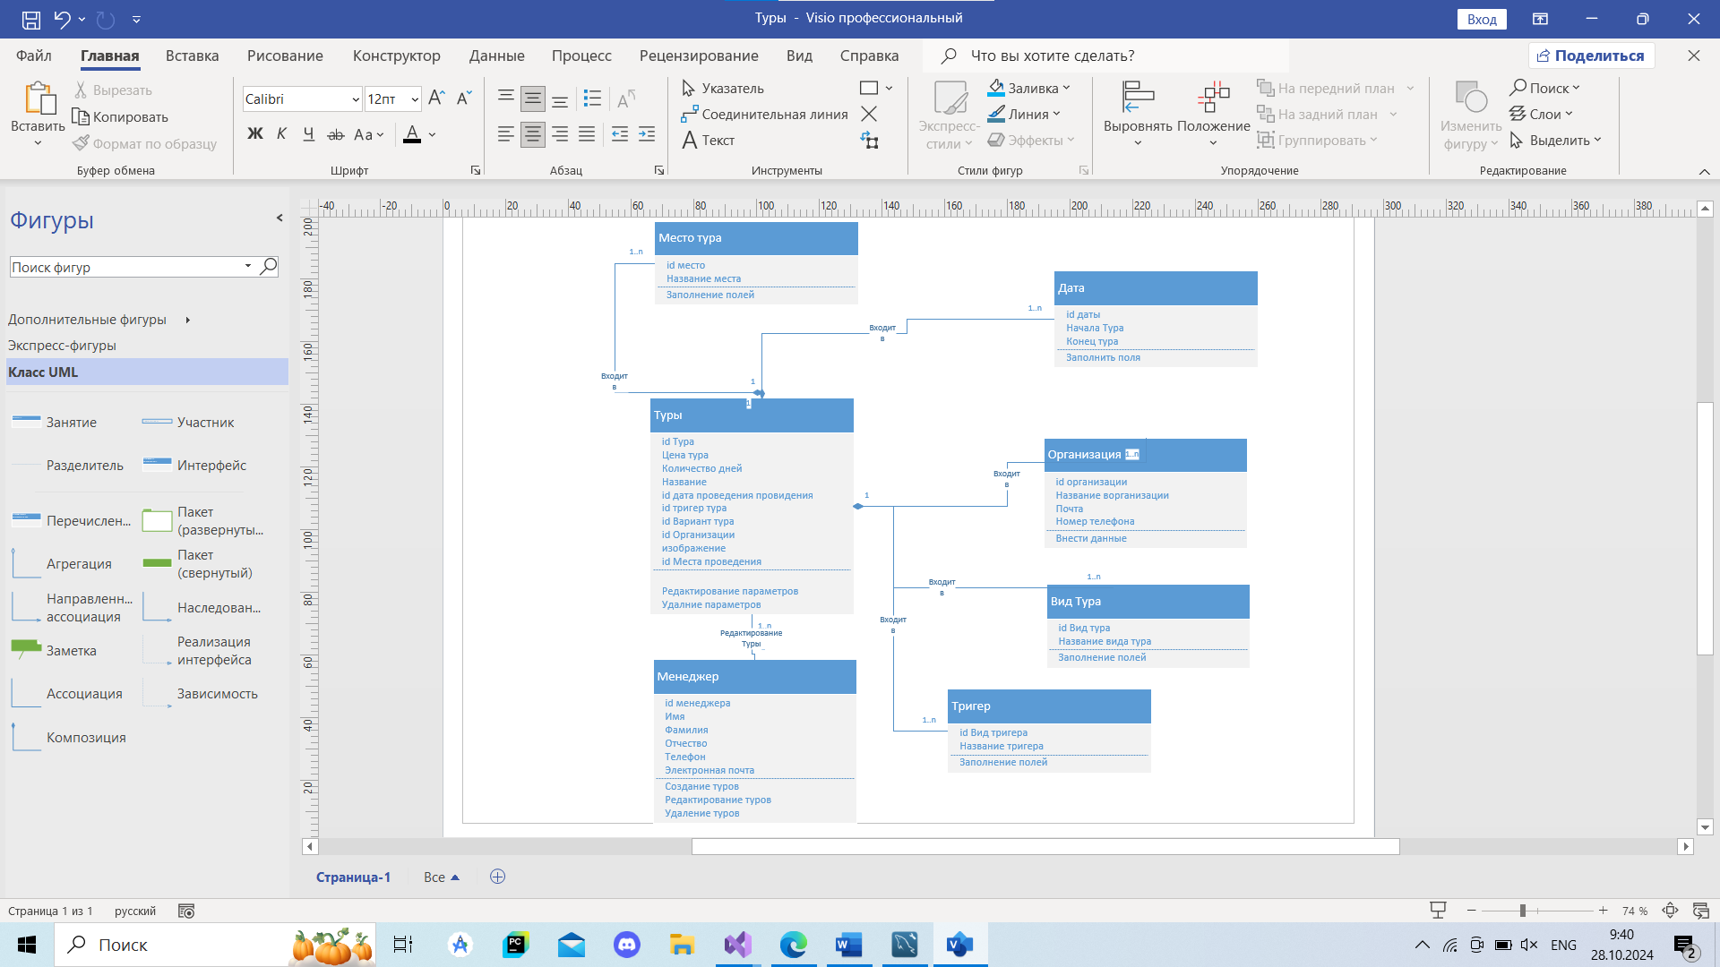
Use case диааграмма

Slide 6

Ограничения программы
Ограничения ввода символов в текстовые поля (например, имя не может содержать цифры).
Возрастные ограничения (пользователи должны быть старше 18 лет).
Пользователи не смогут приобрести тур, если не выполнены все условия.

Slide 7
Use case диааграмма

Slide 8

Дополнительные ограничения
Пользователь
Один пользователь может купить несколько туров.
Ограничение на длину записи
Максимальная длина вводимых данных (номер телефона не более 11 цифр).
Ограничение на длину записи
При регистрации пользователь должен корректно заполнить все данные.

Slide 9
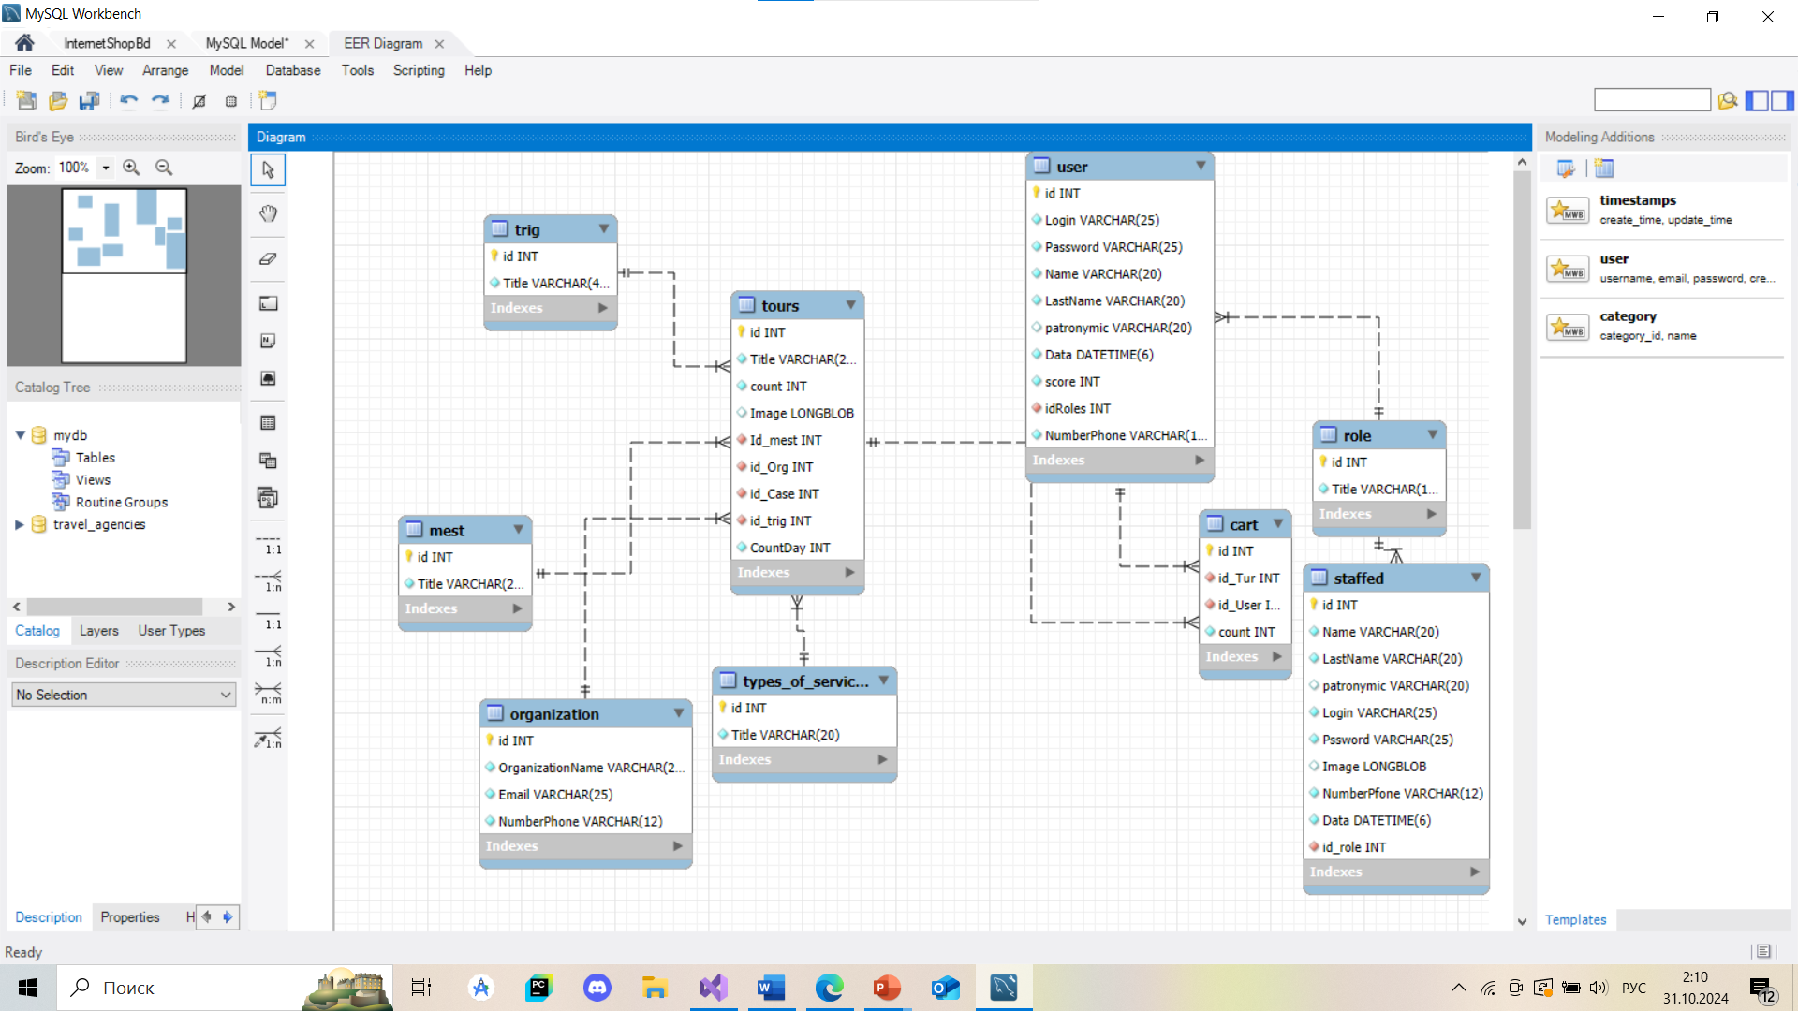
Техническая спецификация базы данных

Slide 10
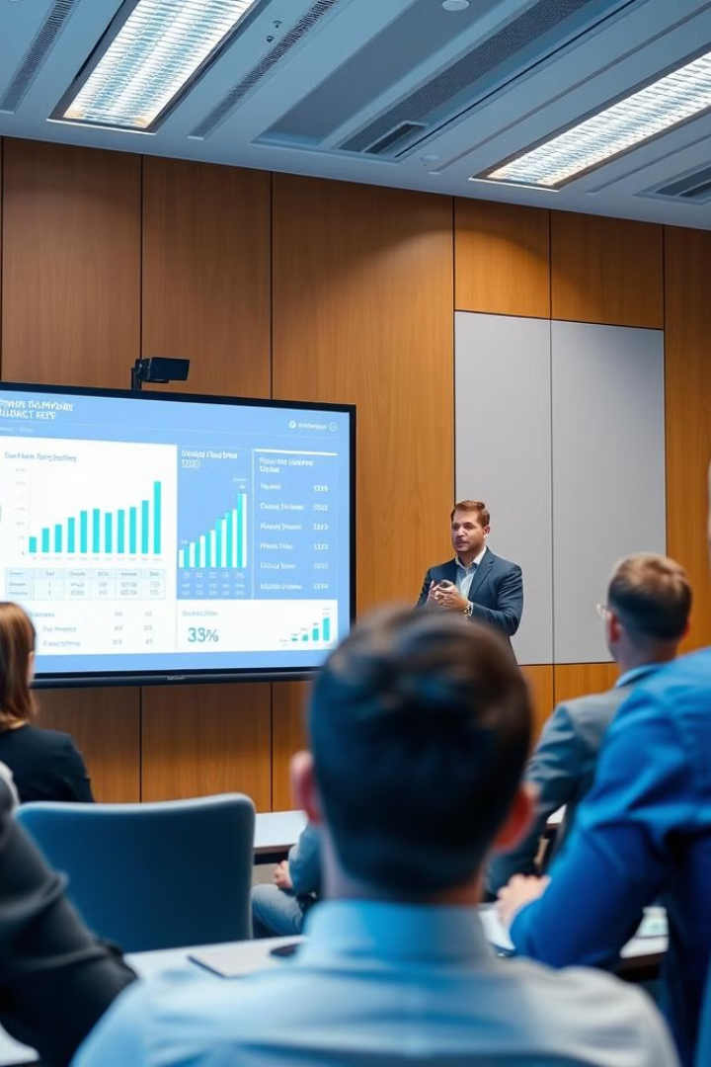
Заключение:
Проект направлен на улучшение работы
туристического агентства через автоматизацию и
персонализацию.
Использование современных технологий для создания
эффективного и удобного приложения.
3. Эта структура поможет четко представить информацию о тур агентствах.

